Slide 1
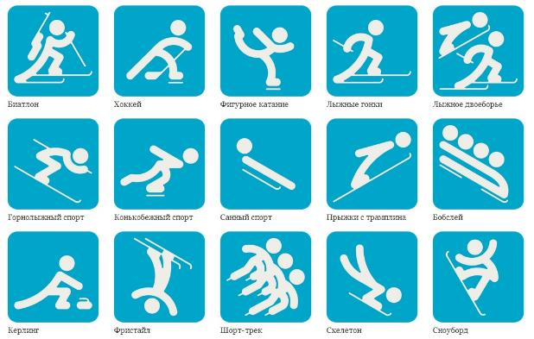
УЗНАЙ ВИД СПОРТА ПО ПИКТОГРАММЕ

Slide 2
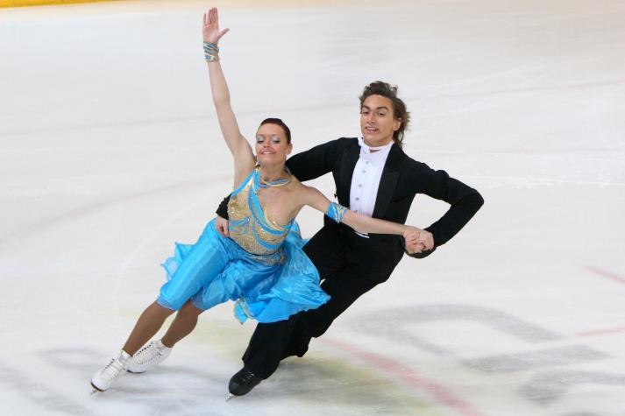

ФИГУРНОЕ КАТАНИЕ

Slide 3

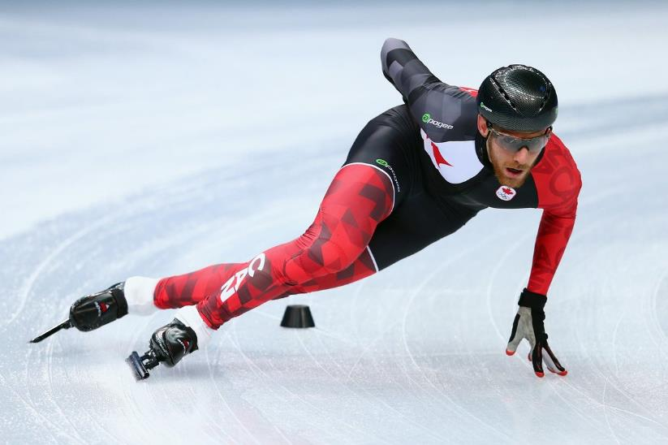
Скоростной бег на коньках

Slide 4
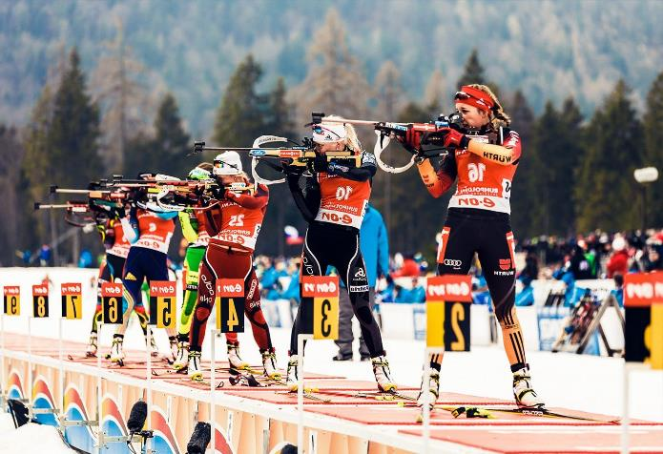

Биатлон

Slide 5
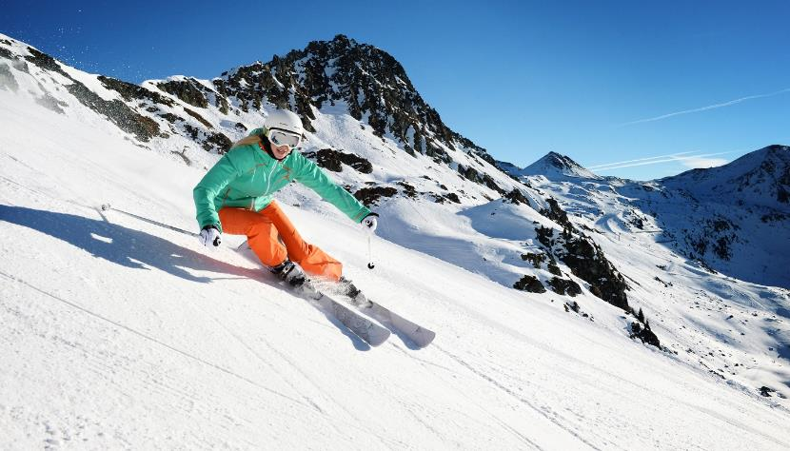

Горные лыжи

Slide 6
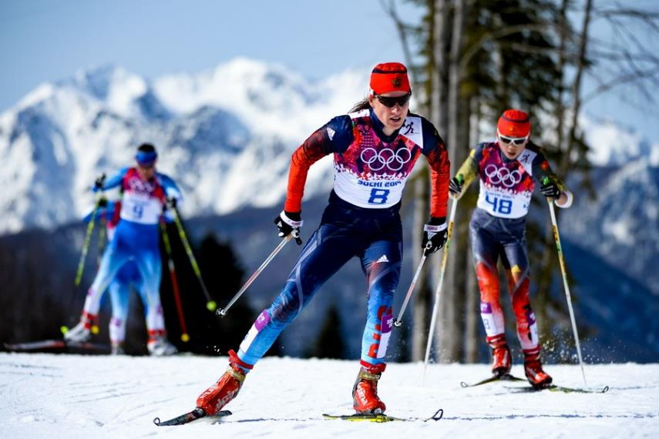

Лыжные гонки

Slide 7
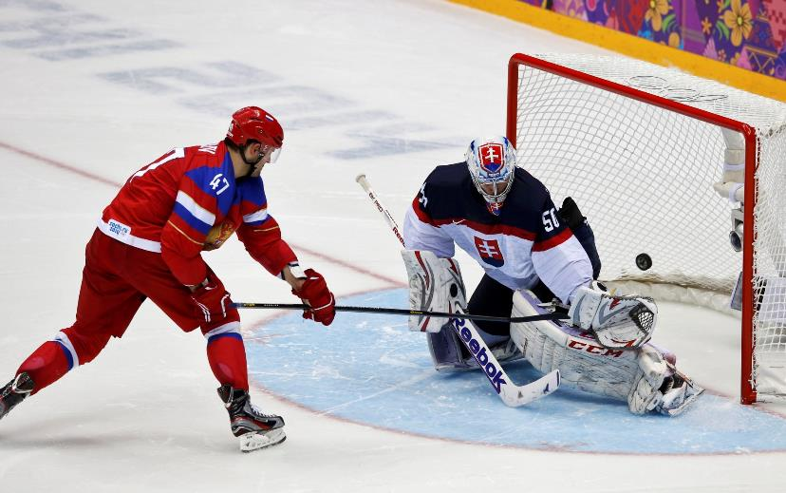

Хоккей

Slide 8
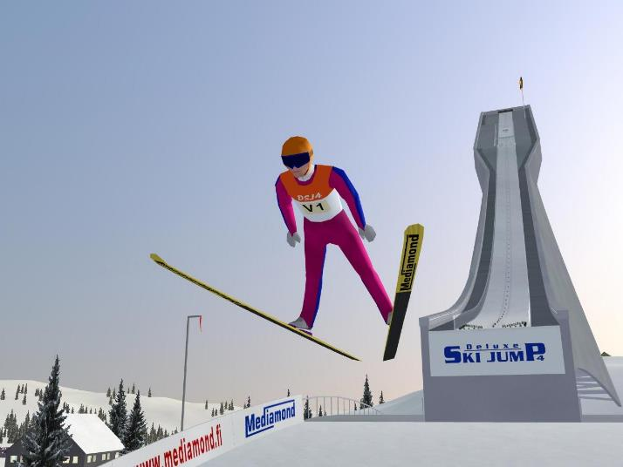

Прыжки на лыжах с трамплина

Slide 9
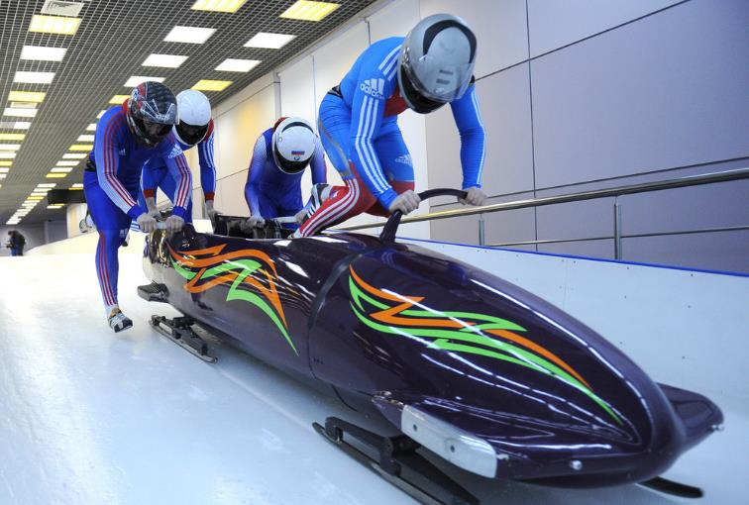

Бобслей

Slide 10
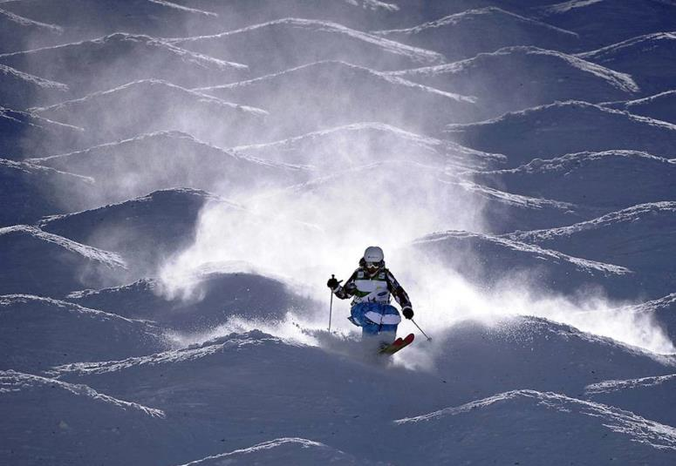

Могул

Slide 11
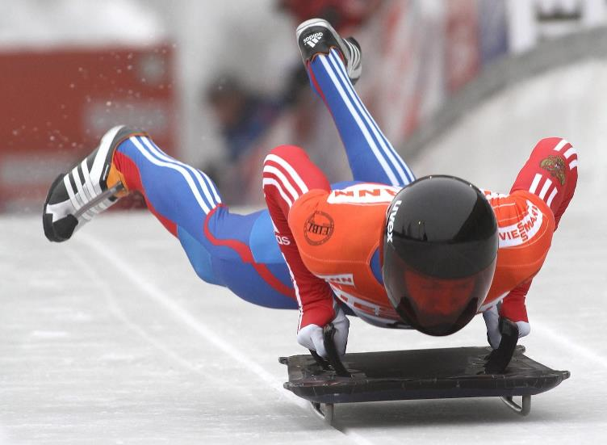

Скелетон

Slide 12

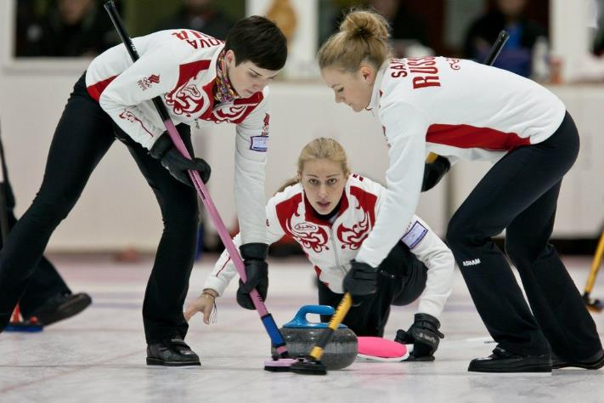
Керлинг

Slide 13
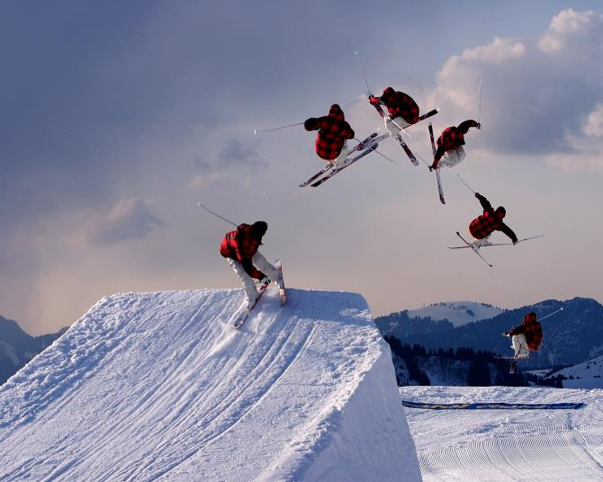

Фристайл
(акробатика)

Slide 14
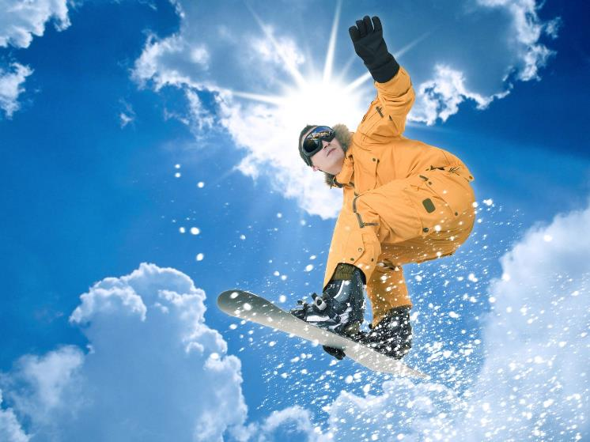

Сноуборд

Slide 15
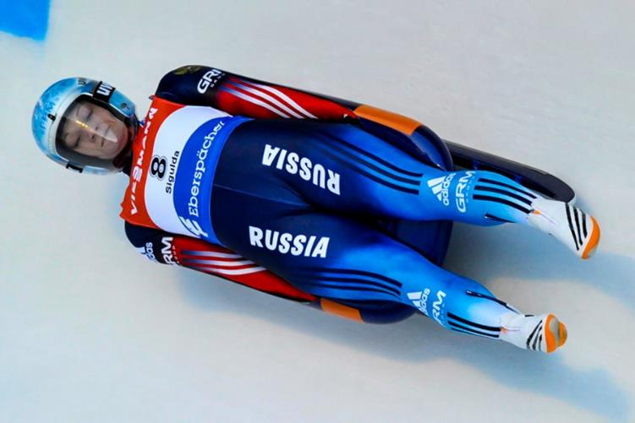

Санный спорт

Slide 16


Slide 17
Презентацию подготовила:
Семенова Светлана Алексеевна
Инструктор по физической культуре МК ДОУ детский сад №1 п. Муезерский

